Slide 1
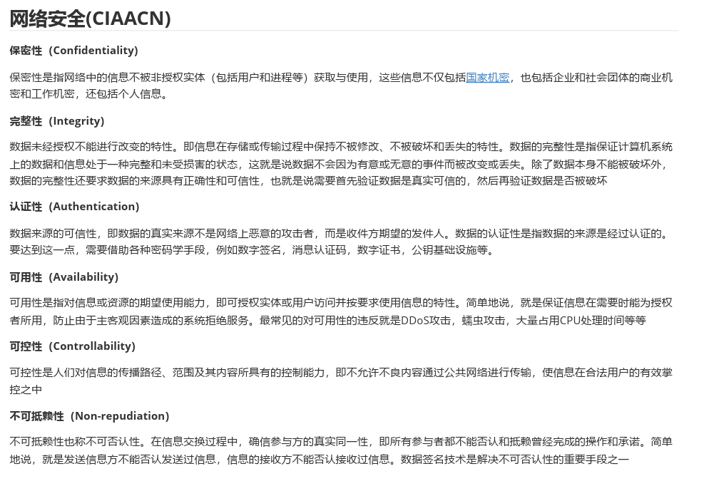

Slide 2
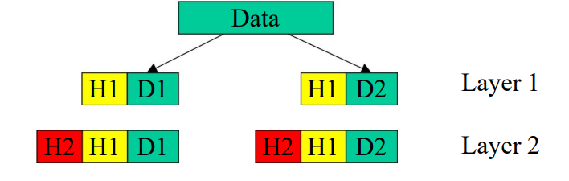
协议数据单元（PDU）是来自更高层的数据与协议或控制信息的组合。n由一个层创建的协议或控制信息称为报头。
协议的基本功能：
1.分段和重组
2.封装：以标头的形式向数据元素添加控制信息。
•地址：发送者和/或接收者的地址。
•错误检测代码：通常会包含某种代码用于错误检测。
•协议控制：实施协议所需的附加信息。
3.连接控制：–无连接数据传输•数据传输未经事先协调•未设置路径–面向连接的数据传输•在传输任何数据之前，在实体之间建立逻辑关联或连接•示例：电话
4，有序传递
5.流量控制
6.错误控制：–允许协议从丢失或损坏的PDU中恢复的技术。–三种机制：•肯定确认•超时后重新传输•错误检测
7.多路复用
连接控制的三个阶段–请求/连接阶段–数据传输阶段–终止阶段

Slide 3
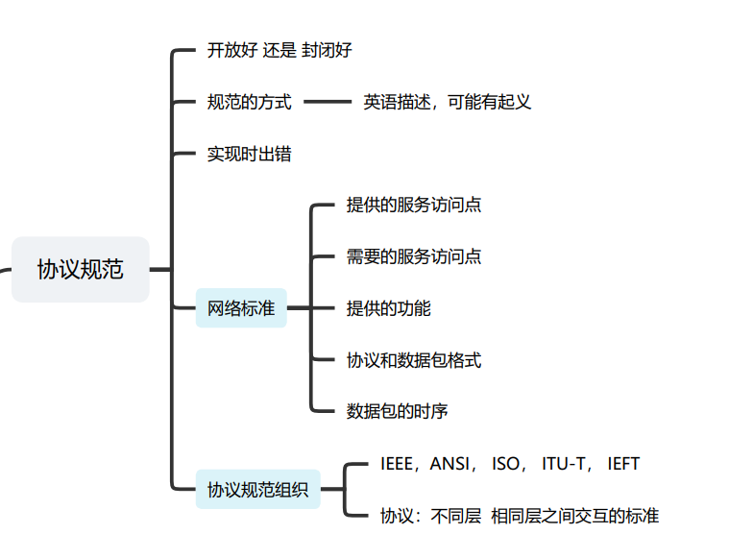
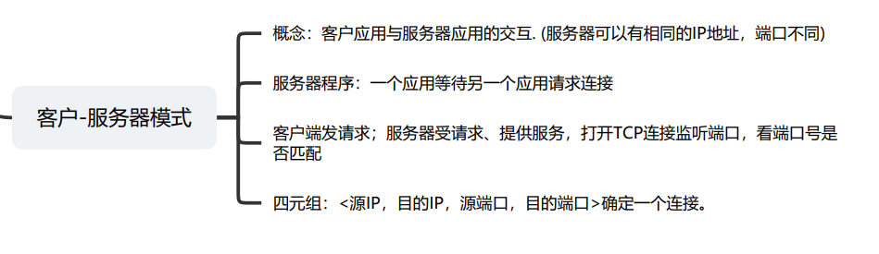
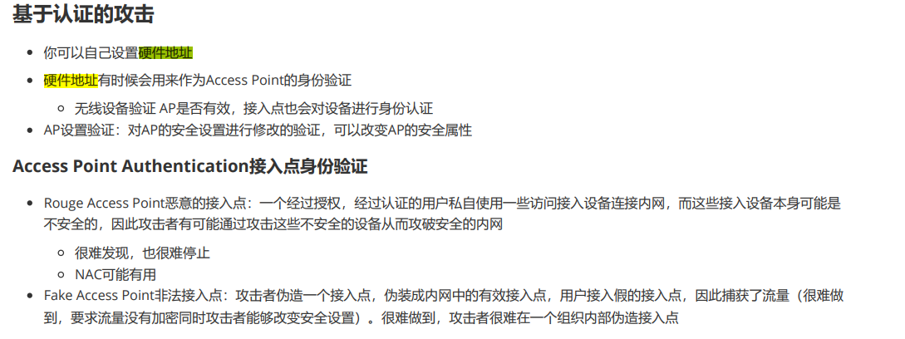
Chapter 2
硬件地址欺骗（MAC地址欺骗）和IP地址欺骗是两种网络攻击技术，用于欺骗网络设备以实现不正当的目的。
硬件地址欺骗（MAC地址欺骗）：每个网络设备都有一个唯一的硬件地址，也称为MAC地址。硬件地址欺骗是指攻击者通过篡改或伪造MAC地址来欺骗网络中其他设备，使其错误地将数据发送给攻击者或绕过网络安全措施。通过硬件地址欺骗，攻击者可以进行ARP欺骗、中间人攻击等网络攻击行为，截取、修改或篡改网络通信数据。
IP地址欺骗：IP地址是网络中标识设备的唯一地址。IP地址欺骗是指攻击者通过伪造IP地址来欺骗目标设备或网络，使其错误地将数据发送给攻击者或绕过网络安全措施。常见的IP地址欺骗技术包括源IP地址欺骗和目标IP地址欺骗。通过IP地址欺骗，攻击者可以进行DoS（拒绝服务）攻击、IP欺骗攻击、IP劫持等攻击行为，破坏网络通信、窃取敏感信息或实施其他恶意行为。

Slide 4
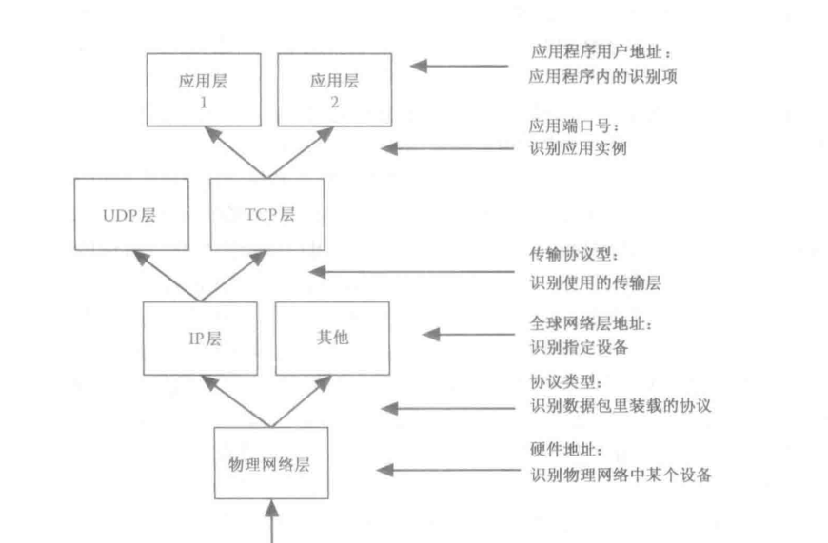
寻址

Slide 5
域名分配
地址分配-如何
•静态–配置\内置
•动态–协议发现\用户提供
通常是政治和/或商业驱动
•通过中央机构进行分配
•查找给定名称的IP地址的协议（DNS）
硬件地址分配
硬件–指定的供应商–用作筛选器的地址–地址可以更改
IP地址分配
全局地址分配•地址分配–基于协议（DHCP）–静态–本地控制•地址可以更改
应用程序地址分配
端口号（控制更少）–熟知的端口–基于协议的发现–基于配置–基于用户输入

Slide 6
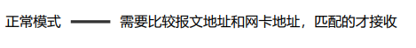
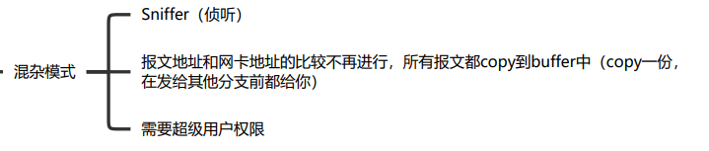
地址欺骗（IP address spoofing）是一种网络攻击技术，攻击者通过伪造源IP地址来发送网络数据包，以欺骗目标设备或系统认为该数据包来自于信任的来源。这种欺骗可以用于隐藏攻击者的真实身份或发起各种恶意活动，如拒绝服务攻击、中间人攻击等。
嗅探（sniffing）是指在网络中截取和监视数据包的过程。攻击者可以使用特定的软件工具或设备来嗅探网络流量，从而获取敏感信息，如账号密码、个人信息等。嗅探可以在本地网络内部进行，也可以通过黑客攻击手段将嗅探设备插入目标网络中进行远程嗅探。为了防止数据包嗅探的滥用，网络通信可以进行加密或使用内网/vpn/nat，其具体原理为，网络嗅探工具通过打开网络接口的混杂模式，监听网络上的数据流量。它会捕获到达网络接口的数据包，根据用户的配置筛选和过滤特定的数据包，识别出数据包的各个字段，如源IP地址、目标IP地址、端口号、协议类型等
数据包伪造（Packet Spoofing）： 数据包伪造是指在网络通信中伪造数据包的源地址、目的地址或其他关键字段，伪造目标IP地址、MAC地址、协议类型、端口号等信息的过程，如利用SCAPY等库，
网卡的混杂模式（Promiscuous Mode），又称为监听模式（Listen Mode）或监视模式（Monitor Mode），是指网络接口卡（NIC）在该模式下可以接收到经过本地网络传输的所有数据包，而不仅仅是它们的目标地址是本机的数据包。
通常情况下，网卡只会接收和处理目标地址是本机的数据包，而忽略其他的数据包。但在混杂模式下，网卡会接收到经过网络传输的所有数据包，无论其目标地址是不是本机。

Slide 7
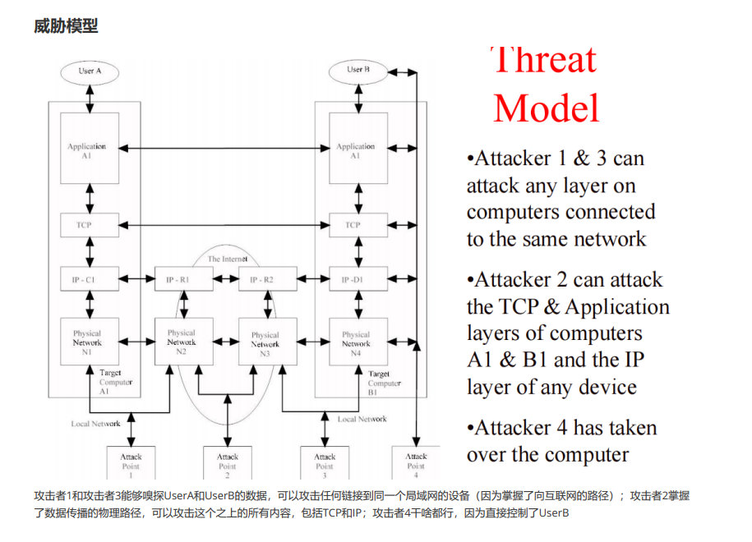
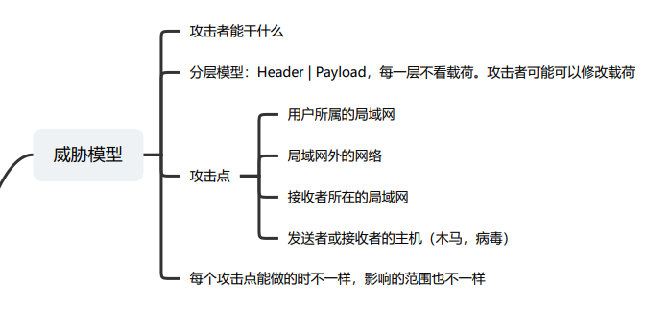
使其到达特定层

Slide 8
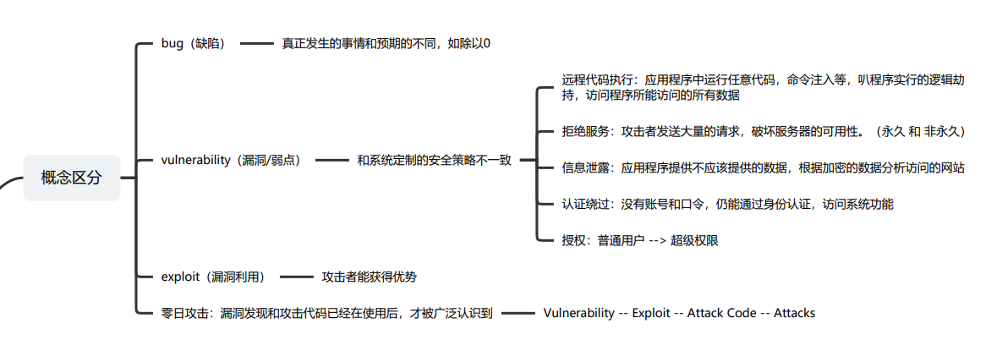

Slide 9
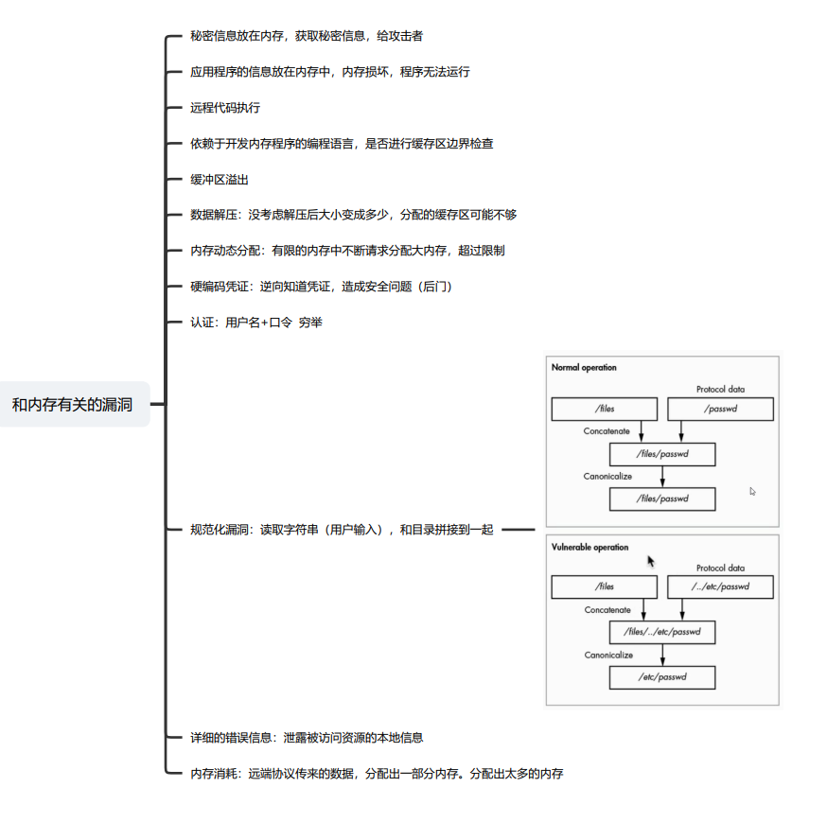
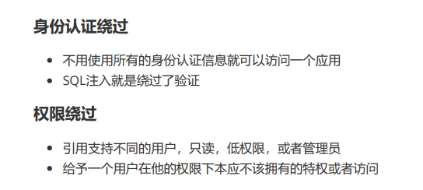
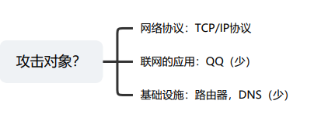
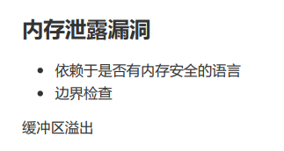
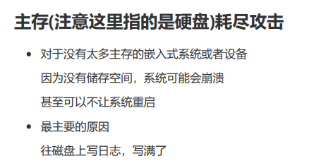
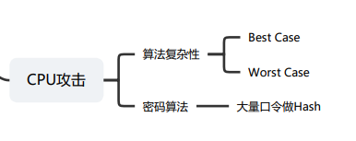
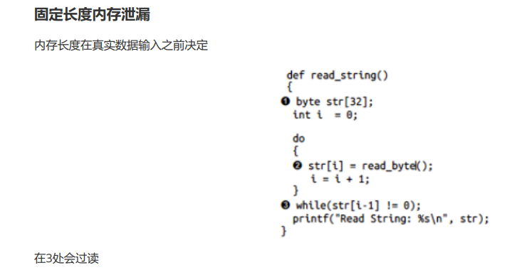

Slide 10
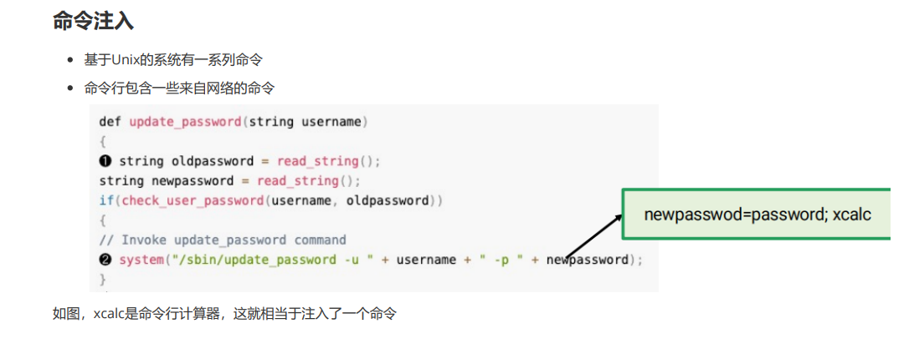
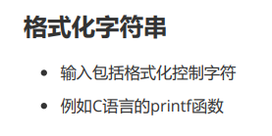
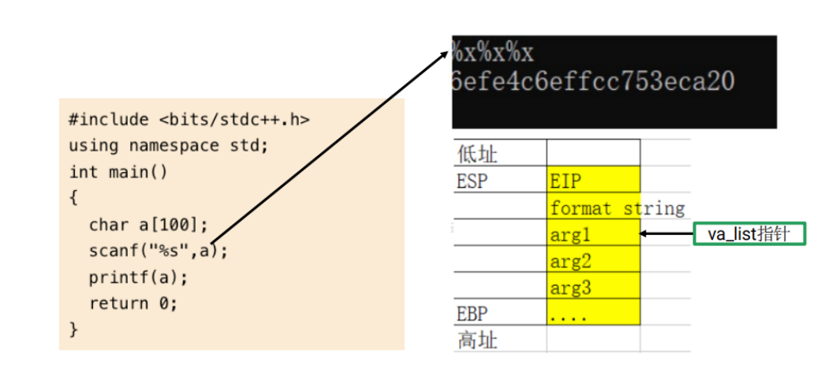
接上页漏洞
输出了地址

Slide 11
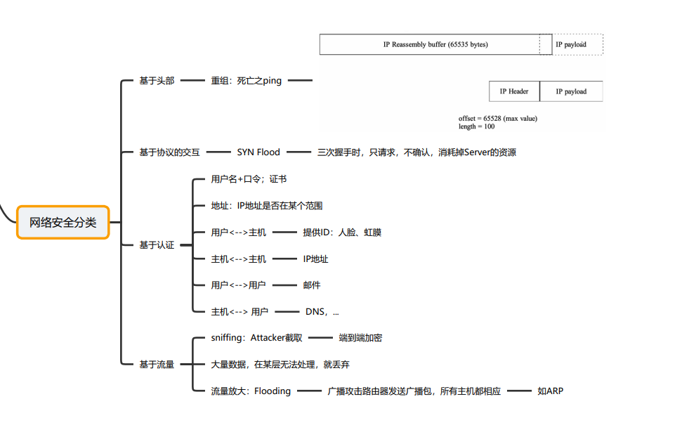
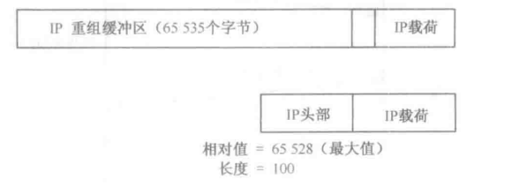
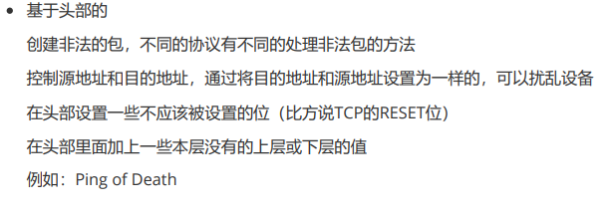
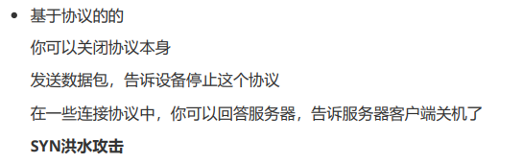
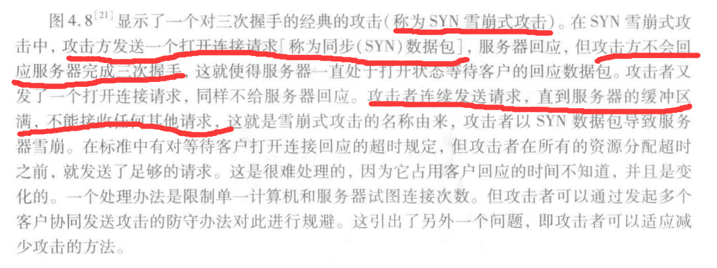
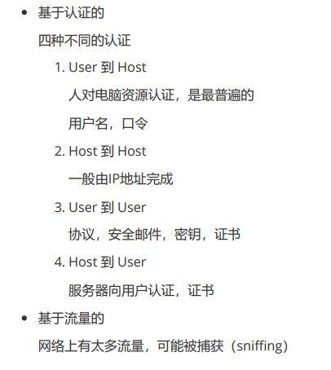
DDOS
总结：
1.基于头部的攻击：死亡之ping/IP分片重组攻击；目的地址与源地址相同；在无线网络中修改无线以太网帧的帧控制字段，
2.基于协议：SYN雪崩式攻击，无线网络钓鱼/Wardriving攻击，DHCP饥饿，无效ARP记录撑爆缓冲区
3，基于认证的攻击：ARP中毒，DNS中毒，IP欺骗，硬件地址欺骗
4，基于流量的攻击：网络嗅探，SMURF攻击，ARP洪泛攻击，

Slide 12
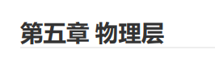
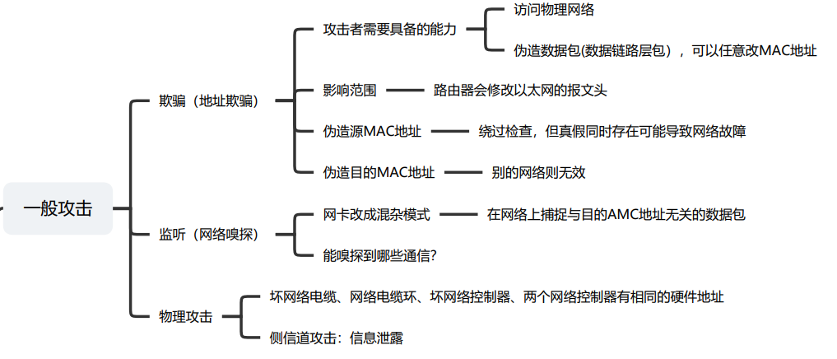

Slide 13
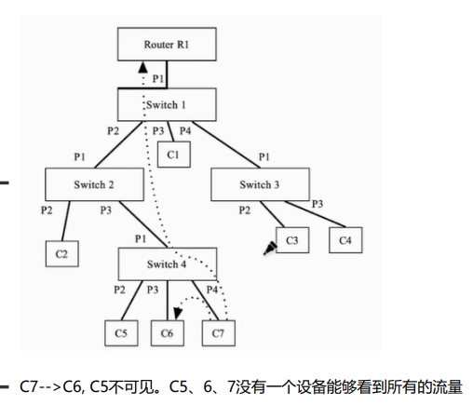

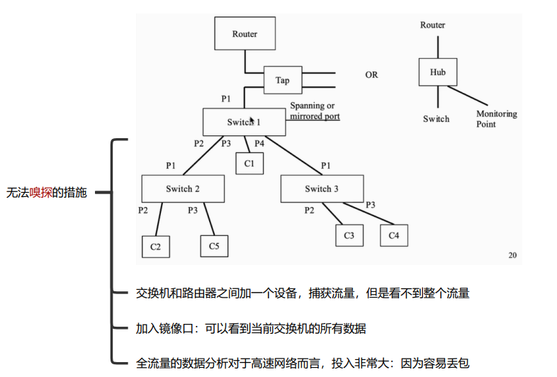
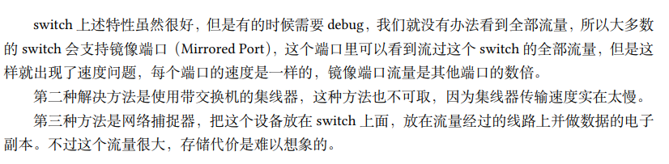
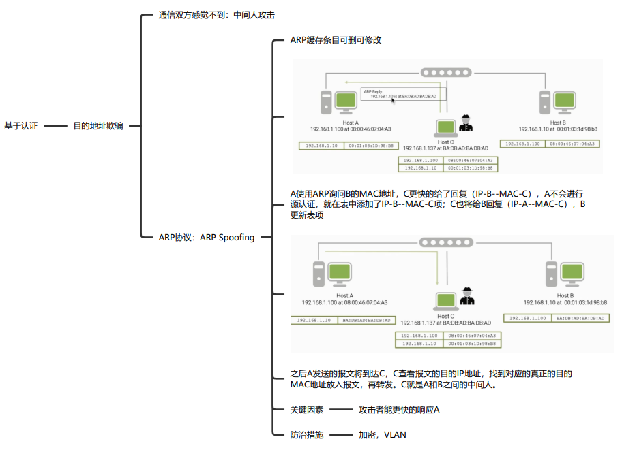
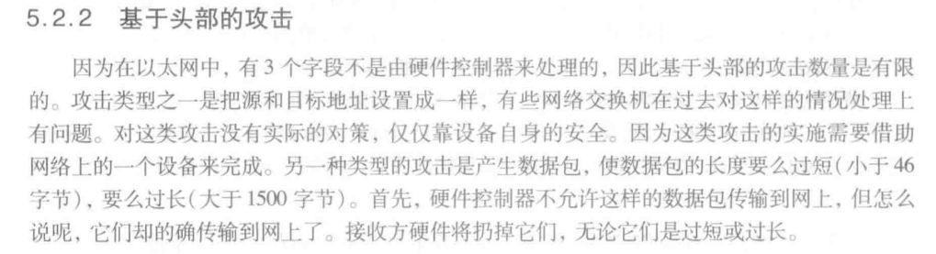
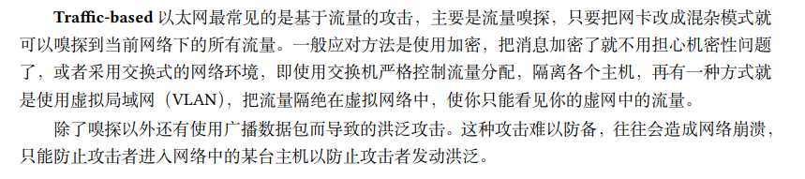
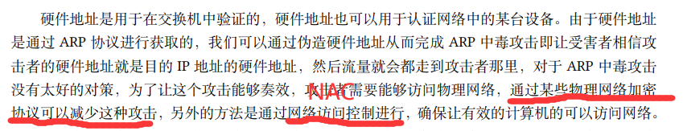
” 载波侦听多点访问/冲突检测协议”(CSMA/CD), 主要思想是网卡在介质上监听，看看是否有其他设备正在传输，如果没有再发送数据包。
交换机使每台设备与交换机之间构成了一个独立的以太网，交换机真正实现了减小冲突域。连接不同交换机之间的设备彼此没有办法嗅探到对方的流量，因为交换机维护每一台设备的硬件地址表，每台设备会连在 交换机的一个端口上，然后检查数据包，如果目标地址与表中地址匹配，数据包就会被发送到端口上的每一台设备里。
虚拟局域网

Slide 14
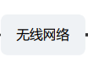
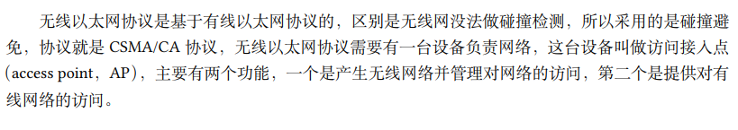
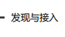
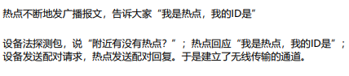
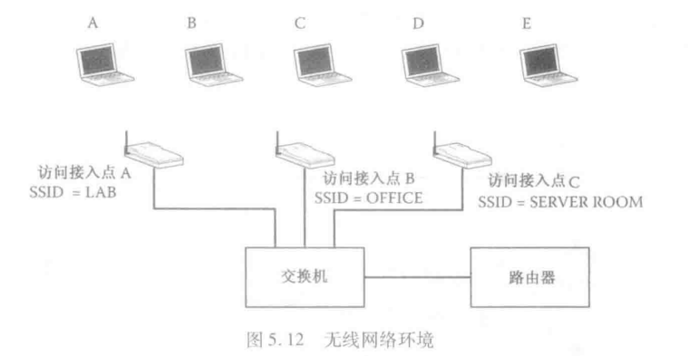
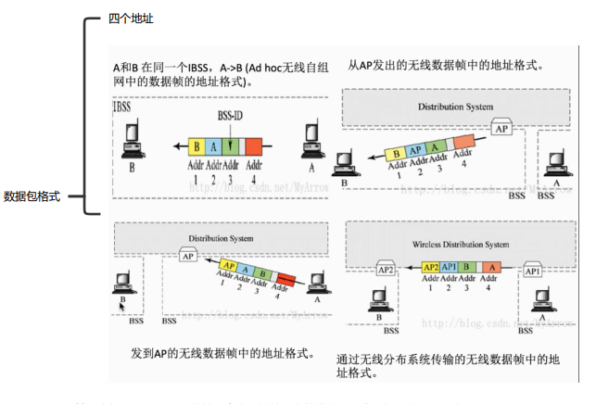
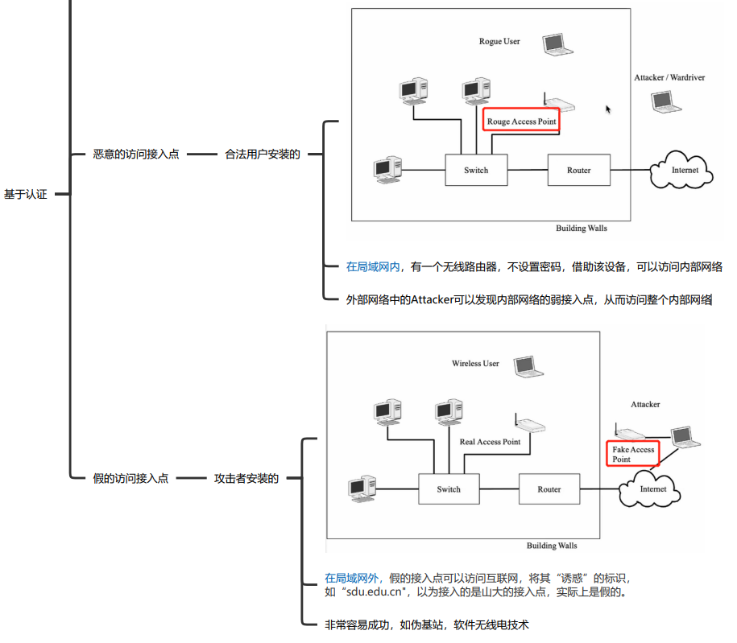
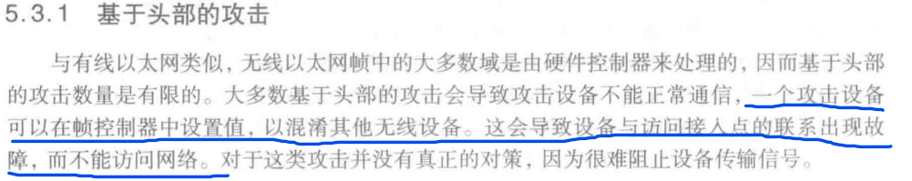
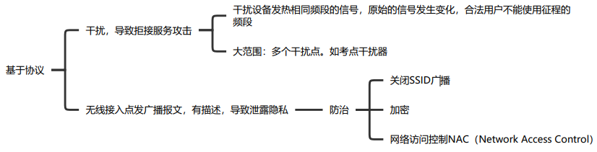
无线以太网协议需要有一台设备负责网络，这台设备叫做访问接入点 （access point，AP），主要有两个功能，一个是产生无线网络并管理对网络的访问，第二个是提供对有线网络的访问。
防御恶意AP可以：
1.SSID扫描
2.流量扫描（类似于NIDS检测流量）
3.NAC
帧控制字段是无线以太网帧的一部分，用于控制和管理帧的传输和处理。它位于帧的头部，紧跟着目标和源地址字段。包含To DS 和 From DS 标志，用于指示数据帧的流向，即发送和接收方的无线接入点（Access Point）和终端设备之间的关系。
SSID可以看作是无线网络的名称
基于流量的攻击在下一页
这个其实算不上基于协议，因为这个可以理解为基于流量

Slide 15
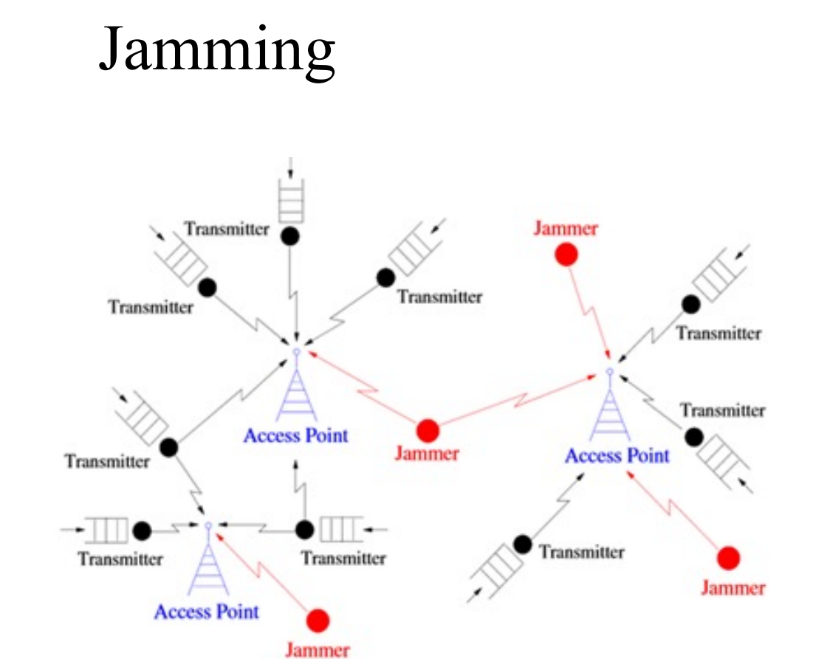
无线信号的 Jamming 攻击是一种恶意行为，它试图干扰或中断无线信号的正常传输。Jamming 攻击可以通过发送大量的噪音、干扰信号或伪造信号来实现，从而阻止接收器接收和解码原始信号。
这种攻击方式通常用于破坏无线通信的可用性，例如在军事、政府或商业领域中，攻击者可能会使用 Jamming 攻击来干扰或破坏敌方或竞争对手的无线通信设备。
Jamming 攻击不仅会导致无线通信设备失去连接，还可能会影响周围其他设备的正常运行。例如，在一个拥挤的 Wi-Fi 热点区域中，一个 Jamming 攻击可能会导致所有用户无法连接到该热点，甚至可能会影响周围的其他 Wi-Fi 热点。
1.使用频谱分析工具可以检测到频段内的任何干扰信号，例如 Jamming 信号。当检测到干扰信号时，可以通过更改通信频率或其他方式来避免这些信号。
2.反制措施：在检测到 Jamming 攻击后，可以采取措施反制攻击。例如，使用干扰源定位器来确定 Jamming 信号的来源，以便采取针对性的反制措施。
3.调高输出功率和底噪阈值
5g频段被压制之后手机会自动切换到4g，然后继续压制4g，直到压制到2g网段，然后越古老的协议密码系统越不安全，然后就能对通信造成威胁

Slide 16
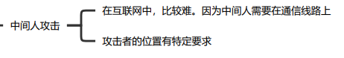
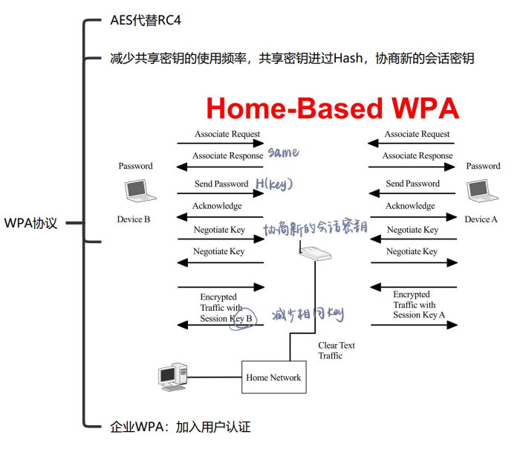
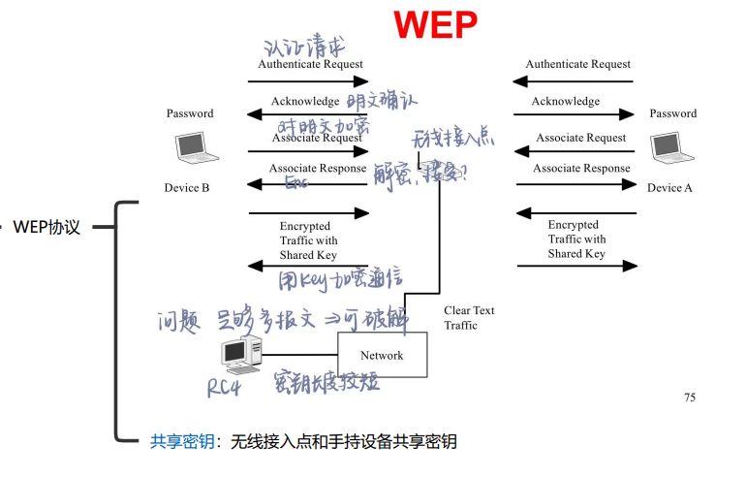
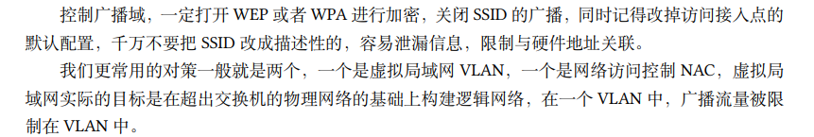




vlan是nac一部分，为了实现隔离需要用VLAN起一个区分用户组的作用

Slide 17

war driving（驾驶攻击）
是指通过在车辆上安装无线网络设备，如笔记本电脑、移动电话或特殊的无线设备，来搜索和利用无线网络。驾驶者会开车在城市或其他地方，使用无线网络设备来发现并连接到附近的无线网络。这样可以获取未经授权的网络访问权限，可能导致侵犯隐私、数据泄露、网络入侵等问题。
防范方法见左边

Slide 18




Slide 19



网络扫描
网络层有全球地址空间，我们可以利用网络层协议来定位目标
如上图，攻击者诱骗计算机A给计算机B发送一个Reply包，然后计算机B也给计算机A发送Reply包
如图，攻击者可以看到网络流量

Slide 20



Slide 21







ICMP协议是用来进行差错控制的，一般使用场景有数据包不可达时，或者是路由器使用重定向消息告诉本地同一网络的主机有到达目标的更好路由存在（常常在ARP欺骗实验中会看到），另外就是在Ping 时会使用ICMP报文（Ping用的是ICMPecho报文）。
ICMP报文是包在IP数据包里面的（IP头在外面），ping是对应的Type=8(echo)；Type=0(reply)；
Code = 0，ICMP网络不可达对应的Type=3，code有一大堆，分别对应不同情况的网络不可达。
下一种情景是从H1到H4，区别于从H1到H3，这里我们要经过两个路由器，跨越三个网络，所 以流量会被更多的网络用户所探测到，也有可能被扰乱掉。
网络1，2，3中的主机改为混杂模式后都可见到报文，因此都可以想办法扰乱H1 和H4之间的通讯
第一种场景是从H1到H2【同一局域网】，H1想要向H2发送ICMPecho请求数据包，首先H1的ARPtable里面没有H2的内容，所以H1要先进行ARP协议发送ARP请求询问，然后H2发送ARP回复给H1，H1重写ARPtable 以后再开始发包。
这个过程有4个数据包在网络中传递，但仅限于同一个网络中，不会 被外部的设备嗅探到
用于检测IP网络连通性的Ping/Tracert，是通过发送ICMP Echo消息实现的。
第二种场景是从H1到H3，这里需要跨越网络(相邻局域网)进行，H1要给H3发送ICMP echo请求(ping)，首先它检查路由表，发现下一跳是路由器，但ARP表中又没有路由器的硬件地址，所以要进行ARP协议，等到数据包到路由器后，路由器要减少数据包的TTL，如果TTL不为0，路由器再查找路由表，发现下一跳到H3，同上，ARP表中没有H3的数据，所以进行ARP协议，最后发送给H3，回来的时候是一切顺利的，这个情景下的流量是在两个网络之间进行流通的，所以能被两个网络的用户分别嗅探到一部 分，同样，可以进行数据包的干扰。 ping H3时，载荷在两个局域网中都可见；引发报文数量为8（加倍），易引发 flooding（远程ARP广播雪崩）
同样也有更复杂的H1到H5，跨越更多网络，如果我们想保证通信的安全，我们需要放置多台监控器（每个网络一个），因为没有一个地方能够监控所有通信。
通过网络号匹配，能够判断某个IP地址应该是位于同一个网络的，但是在执行ARP协议的时候没有任何回复，这就会判定地址不可达。这种情况下也是会产生很多数据包，导致拒绝服务，但很容易发现你在发很多数据包，会被很容易的定位

Slide 22





ICMP 重定向攻击(ICMP redirect 攻击)是一种利用网络协议 ICMP（Internet 控制消息协议）的安全漏洞来发动攻击的方法。攻击者通过发送虚假 ICMP 重定向报文，欺骗受害者路由器或主机更新其路由表，从而将数据包发送到错误的目标地址或通过攻击者的主机进行中间人攻击等。
ICMP 重定向攻击通常成立的前提是，攻击者可以嗅探，截获并篡改 ICMP 重定向报文。攻击者可以伪造 ICMP 重定向报文，将受害者主机原本应该发送到正确的网关的数据包重定向到攻击者指定的网关上，从而实现中间人攻击。
为了防范 ICMP 重定向攻击，可以采取以下措施：
禁用 ICMP 重定向：可以在主机或路由器上禁用 ICMP 重定向功能。
使用静态路由表：使用静态路由表来规划网络路由，避免受到 ICMP 重定向攻击的影响。
3.使用防火墙：检测并拦截可能的 ICMP 重定向攻击。一般除了出站的ICMP Echo Request、出站的ICMP Source Quench、进站的TTL Exceeded和进站的ICMP Destination Unreachable之外，所有的ICMP消息类型都应该被阻止。
4.反向路径过滤
用ICMP错误消息可以导致拒绝服务攻击或者是把流量重定向到一个错误的地方。
1.如果攻击者能够嗅探到网络流量，就可以发送一个ICMP不可达数据包回去，让用户误认为终点不可达。
2.重定向攻击会让受害者主机误认为某个路由器不可达，然后通过攻击者的路由器进行转发，攻击 者这个时候就可以拿到所有流量，甚至对流量进行修改重发
通过ARP协议的攻击主要就是ARP缓存污染 /中毒，让受害者的ARP缓存一直记录不存在的的硬件地址（攻击者发送ARP请求并用错误的地址应答，由于ARP是广播，使受害者ARP缓冲区填满错误值（缓存污染），无法更新维护正常ARP表，同时造成网关部分的CPU利用率上升难以响应正常服务请求，也可以是不用填满，只需要把欺骗地址塞进去叫做ARP中毒），导致数据包无法正常发送出去，或者是ARP欺骗，记录一个错误的硬件地址，导致中间人攻击。
防御方法见下一页
SMURF攻击
SMURF攻击利用了两个重要概念：IP地址欺骗和ICMP回应放大。攻击者首先伪造自己的目的IP地址为目标网络中的广播地址，然后向该广播地址发送大量的ICMP Echo Request报文。由于广播地址会将报文转发给目标网络内的所有主机，这导致目标网络中的所有主机都会向攻击目标发送Echo Reply报文。当目标网络中有大量主机响应时，网络带宽和系统资源将被消耗殆尽，从而使得网络服务无法正常运行。
防御：1.防火墙过滤ICMP请求报文：在网络边界的防火墙或入侵检测系统上，设置规则来过滤掉源IP地址为广播地址的ICMP请求报文
2. .限制ICMP响应报文：在网络设备上配置合适的ACL（访问控制列表），限制目标IP地址收到的ICMP响应报文数量，防止大量响应集中到受害者上。
3.及时检测和阻止异常的大量流量，关闭IP广播
4.防止IP地址欺骗的那些方法（从开始IP欺骗就防御，而不是防御ICMP回应放大）：1.第一条的防火墙就是；2.反向路径过滤。3，IPSEC(加密),4.NAT（和防火墙一样过滤广播报文）
基于IP头部的攻击有一些，最出名的是ping of death【当恶意大数据包从攻击者发送到目标时，数据包将分段成分段，每个数据段都低于最大大小限制。当目标机器尝试将这些部分重新放在一起时，总数超过了大小限制，并且可能会发生缓冲区溢出，导致目标机器冻结，崩溃或重启 】，主要利用IP分片后拼装撑爆缓冲区进行。 极少有对ARP和ICMP协议进行针对头部攻击的，ICMP头部过于简单所以难以攻击，而ARP数据包 一般是发送在同一个网络之中的，无效的ARP数据包通常都被设备抛弃。
traceroute （路由追踪攻击）是一种粗略测距方法，利用的是IP数据包中的TTL字段，设置TTL字段为 不同的值，由于每次经过路由器TTL就会减1，减到0后数据包就会被路由器扔掉同时返回一个ICMP 超时报文，看到达目的IP地址时所需要的TTL来进行估测距离。同样的原理除了可以做Traceroute以 外，还可以做网络的拓扑扫描，网络的拓扑结构会动态发生变化，做扫描难度是很大的。
防御方法是用NAT，防止追踪内网，(外网只能追到NAT)

Slide 23
arp缓存中毒
反向路径过滤（Reverse Path Filtering，RPF）是一种网络安全技术，用于防范 IP 欺骗和 IP 攻击。反向路径过滤依赖于 IP 数据包的源地址和目的地址之间的路由信息(对称)，确保数据包的流向是合法的。
收到一个消息后，如果源地址和目标地址对调后的路由路径，还是从接收到此消息的网卡出去，那么就代表此消息通过了rp filter的检查。反之，则丢弃这个消息。
防御IP欺骗
发送伪造的ARP响应：，攻击者会发送一个伪造的ARP响应给b，其中包含了攻击者的MAC地址和目标IP地址。这个伪造的ARP响应会被发送到网络中的所有设备。
更新ARP缓存：当设备接收到这个伪造的ARP响应后，会将其中的MAC地址和IP地址更新到自己的ARP缓存中。这样，当设备需要与这个IP地址通信时，就会使用这个错误的MAC地址。
ARP请求：当一个设备需要知道另一个设备的MAC地址时，它会发送一个ARP请求。这个请求包含了发送者的IP和MAC地址，以及目标的IP地址。然后，这个请求被广播到网络上的所有设备。
ARP响应：当一个设备收到一个针对它的ARP请求时，它会回复一个ARP响应。这个响应包含了接收者的IP和MAC地址，以及原始发送者的IP地址。然后，这个响应被发送回原始的请求者。
免费ARP：免费ARP是一种特殊类型的ARP消息，它被用于多种目的。例如，当一个设备的IP地址或MAC地址发生变化时，它可能会发送一个免费ARP消息来更新网络上其他设备的ARP缓存。免费ARP消息的发送者IP和目标IP都是设备自己的IP地址，而目标MAC地址则是广播地址¹
缓解arp欺骗攻击？加密(防中间人)，静态arp表防中毒，网络访问控制NAC(防中间人)，vlan，设置交换表的arp条目存活时间
Ip欺骗
除上一页伪造成存在的地址外，也可以伪造一个不存在的IP地址（或盗取一个可访问网络的未使用IP地址）然后进行IP回话欺骗，另外有些网络是根据IP地址来决定数据 包是否可以进入网络的，你简单做一个伪造就能无视这道坎
防止ip欺骗的方法：
1.使用IP加密。在通信时要求加密传输和验证
2.过滤IP地址（NAT/防火墙）
3.待补充（后面页介绍的缓解方法都是）
4，反向路径过滤
远程ARP广播雪崩，另一个网络的攻击者向该网络各个IP地址发送ARP请求包，路由器向每一个主机发送ARP请求，如果没有回复路由器对每个请求重新尝试4次，如果攻击者扫描目标地址空间，向每一个主机发送数据包，每次扫描是让路由器发送巨量ARP请求。
可用IP数*4次广播包发送，用这个Dos掉路由器
缓解措施：ban IP，使用Ipsec认证，

Slide 24


BOOTP的设计是用来 支持无盘工作站和网络打印机的，每次都会把同一个IP地址分配给同一台设备，这种分配基于请求IP 地址设备的硬件地址，BOOTP协议要求有一台BOOTP服务器，服务器中有一个配置文件包含设备的 硬件地址和对应的IP地址，除了设备IP地址，BOOTP服务器也能提供网络掩码、路由器IP地址以及 域名服务器IP地址等参数。BOOTP是客户端服务器模式，BOOTP客户段会发送UDP广播包，其中包 含BOOTP数据包作为其载荷，将目标IP地址和目标硬件地址设为广播，网络中的每个设备都会收到 这个数据包。只有一个守候在67端口具有BOOTP服务应用的设备会接收这个数据包，其他所有设备 丢弃这个数据包
在客户端和服务器不在一个子网时使用，收到请求包后延迟这些请求，将这些请求发送给服务器，服务器回复给中继，然后中继再回复给 客户端。
头部都过于简单
饥饿攻击也可以攻击服务器，攻击者利用大量虚假的DHCP请求包或DHCP回复包，使得DHCP服务器无法正常处理合法请求，导致网络中断或服务不可用。
DHCP相较于BOOTP，最大的区别就在于DHCP是支持动态分配IP地址的，DHCP某种意义上是 BOOTP的升级版，DHCP服务器也可以支持BOOTP协议，并且DHCP也可以进行静态配置。
DHCP有两个IP地址池用于向客户端分配IP地址，第一个是静态池，顾名思义，静态池像BOOTP 一样工作，如果请求设备硬件地址可以匹配静态池中的某一条，那么就得到那个IP地址。第二个是动态池，这个池由服务器配置决定将一个动态IP地址分配给设备一段时间，这段时间叫做租期，当租期到期时，客户端必须重新租用地址，如果服务器拒绝，那么设备只能放弃这个IP地址。
缓解DHCP饥饿攻击(全部被占用的情况，不考虑DDOS)：
1.配置DHCP Snooping（DHCP监听，基于交换机）：在网络交换机上启用DHCP Snooping功能。监视并记录连接到网络上的DHCP请求和响应，检测并过滤非法的DHCP请求。【第一类】
2.启用DHCP地址池管理：限制每个客户端可以获取的IP地址数量，避免一个设备占用过多的IP地址。【第二类】
3.NAC（防御地址欺骗）
缓解DHCP中毒攻击：
使用DHCP认证（snooping，基于交换机）：在网络上启用DHCP认证功能，这样只有受信任的DHCP服务器才能向客户端提供IP地址和配置信息。这可以有效防止未经授权的DHCP服务器对网络进行中毒攻击。
加密通信：对DHCP通信进行加密，防止攻击者篡改或伪造DHCP消息，确保DHCP服务器和客户端之间的通信安全可靠。
还有一种基于防火墙的方法，在网络设备上配置ACL(访问控制列表，基于规则的访问控制模型，根据设定的条件对接口上的数据包进行过滤)，限制只有特定MAC地址或IP地址的设备可以提供DHCP服务
也叫DHCP服务器劫持（DHCP Server Hijacking）
DHCP响应里面包含DNS服务器的地址

Slide 25

常见IP层对策
最简单粗暴的方式就是过滤IP地址（防火墙），可以通过配置路由器，设置一些规则策略从而过 滤到一些IP数据包，可以基于某些IP地址进行过滤，也可以过滤某些协议的数据包。
网络地址转换NAT，某些IP地址被允许可以重复， NAT 通过把IP地址转换成内网地址从而建立一个内网，私有网络通过类似路由器的设备连接到公网， 对外表现出那个唯一的IP地址，而内部是那些可以重复的IP地址，NAT也能提供一定的安全性(可以按照一定规则过滤数据包)，并且NAT经常与防火墙配对提供附加的安全性。
在真实网络环境下，NAT需要进行隧道化才能允许公共网络的用户连接进私有网络，一个NAT可 以有多个公共IP地址，隧道背后的思想就是将一个公共IP地址和端口号与一个私有IP地址和端口号 进行映射，当数据包到达NAT上一个被隧道化的端口时，NAT接收进入数据包并且重写IP地址和端口号
虚拟专用网VPN用来提供双方设备之间的加密和验证通信信道，VPN提供两个VPN节点之间的 加密，VPN节点通常要求验证以防止未验证的连接。VPN一般是通过在网络上配置一个专用的VPN服 务器，外部设备想要通过服务器必须经过验证，VPN服务器是暴露在外面的，但一般有防火墙等保护 内部计算机。
Encrypted IPV4 & IPV6 (IPSec)，一组用于保护网络层IP数据的协议和算法，
IPsec的3个重要协议- IKE/AH/ESP
IKE（Internet Key Exchange，因特网密钥交换）
IKE协议是一种基于UDP的应用层协议，它主要用于SA协商和密钥管理。
AH（Authentication Header，认证头）
AH协议用来对IP报文进行数据源认证和完整性校验，即用来保证传输的IP报文的来源可信和数据不被篡改，但它并不提供加密功能。AH协议在每个数据包的标准IP报文头后面添加一个AH报文头，AH协议对报文的完整性校验的范围是整个IP报文。
ESP（Encapsulating Security Payload，封装安全载荷）
ESP协议除了对IP报文进行数据源认证和完整性校验以外，还能对数据进行加密。ESP协议在每一个数据包的标准IP报头后方添加一个ESP报文头，并在数据包后方追加一个ESP尾（ESP Trailer和ESP Auth data）。ESP协议在传输模式下的数据完整性校验范围不包括IP头，因此它不能保证IP报文头不被篡改。

Slide 26

基于UDP的端口扫描，发送的数据包是长度为0的UDP数据包给各个端口，如果能够收到ICMP的端口不可达错误包我们就可以判断该端口关闭。
身份验证与TCP相同，只看端口
UDP会话劫持
流量：通常不是问题。嗅探是一种潜在问题，但大多数UDP协议不试图隐藏数据。
缓解措施：大多数组织阻止所有UDP，端口53除外（DNS）
TCP 的连接建立过程用到的是三次握手，TCP只有一种数据包，通过头部定义的那些特殊指针来判断当前数据包的类型，进行连接时用的是SYN位置设置的数据包。
数据传输阶段用到的是序列号Sequence，注意序列号表示的是字节的数目而不是数据包的数目， 某一方发给另一方的seq号表示当前自己发到哪里（序列号不一定一一对应字节数），ack号表示期望 对方发送的seq号。
连接结束阶段使用设定FIN标记的数据包进行，具体进行的是四次挥手
TCP 还支持与数据传输相关联的两种特殊能力，第一个是数据流推送，用于强制交付所有等待发 送的数据，第二种是禁急数据信号，提供同志目的TCP用户紧急数据在即将发送的数据流中。
1.头部攻击主要是那6个标志位的问题，可以通过设置标志位构造非法的标志位组合从而发动一些攻击， 这些攻击大多数都被修复了，现在这种攻击被用来判断操作系统类型，通 过对非法头部的响应和某些初始值（序列号或者是窗口大小）我们可以执行探测攻击（ProbingAttacks），判断对方系统类型。
基于上面的思想，我们有TCP-SYN-Scanning 也叫半连接扫描，攻击者发送一个SYN数据包，如 果受害者发回SYN/ACK的数据包就证明端口可用，如果受害者发送回来RST数据包就证明端口关闭， 在SYN之后攻击者不发送最后的SYN/ACK而是发送RST，这样做的话连接就不会被建立，同时时间也不会操作系统记录在日志里，隐蔽性高效性得到保障（相较于直接连接扫描， connect（）Scan ）。
直接发送FIN数据包，对于这种数据包，不同操作系统会有不同的反应：大部分 的实现中，如果端口关闭会返回一个RST数据包，如果端口打开会无视掉这个FIN(linux)，不会留下日志记录。
该FIN攻击还有变体，把各种标志位修改，查看是否回复或报文类型
1.1 OS指纹，可以通过检查对精心制作的数据包的反应来确定主机的操作系统，如不按照tcp协议栈规定发送报文，看不同系统特定处理方式
基于协议的攻击在TCP中有三种，
第一种是洪泛攻击，有两种，
SYN洪范：利用TCP的SYN数据包进行攻击，攻击者向受害者发送大量SYN请求而不进行握手，受害者在收到请求后会拿出大量内存用于建立这些半连 接的线程，最后会因为数量过多而无法建立TCP连接
消除方法是限制单一IP打开半开连接的数量，降低半开连接生存周期，使用IDS/防火墙(能够侦察这一攻击的入侵检测系统)。
ACK广播风暴：接收端在收到一个带有ACK标志位的数据包的时候，需要检查该数据包所表示的连接四元组是否存在，如在检查中发现数据包不合法，如所指向的目的端口未开放，则操作系统协议栈会回应RST包告诉对方此端口不存在。服务器要做两个动作，查表和回应ack/rst。在短时间内向网络中广播大量的未经认证的ACK数据包，从而导致服务器拥塞和服务不可用。
消除方法：限制源IP ACK报文流量，使用防火墙IDS来过滤掉来自恶意来源的ACK包，
另外一种是TCP重置攻击，【这个方法可以用在网络监督/过滤上，攻击者就是监管者，安全设备叫做被动网络过滤器】用到的是TCP的Reset数据包，正常情况下我们是使用四次挥手断开 TCP连接，但是如果有一方使用Reset数据包就可以立马断开连接，利用这种特性，我们只要能够嗅探 到对应连接的数据包，弄清楚源目的IP和源目的端口号以及最关键的序列号，我们就能伪造一个合法 的Reset 数据包，然后就能断开TCP连接
消除方法是使用加密，但事实上，tcp一般不加密流量。
最后一种是会话劫持攻击，这个攻击主要是需要获得跟上面Reset攻击同样的内容，必须要有关 键的序列号才能伪装成合法用户进行数据传输。
消除方法是使用加密
基于认证，在TCP中没有身份认证，如果有的话只能把端口看作是一种验证。
基于流量的攻击是洪范，拒绝服务和嗅探，

Slide 27




DNS是负责把网站名解析成IP地址，两种域名服务器，一种是权威域名服务器，一种是缓存域名服务器，权威域名服务器维护域名数 据，缓存域名服务器存储从权威域名服务器中获得的数据。DNS服务器并不需要特殊硬件。DNS 是UDP应用
基于头部攻击，很少，因为DNS头很复杂，一些程序使用DNS头部警告防火墙来泄露数据，因为DNS头经常不被检测，泄露很缓慢也不是很有效
基于流量，大量请求使DNS服务器崩溃【伪造成受害方IP,查找响应较大的域名，服务器将大量响应发送受害方ip，DRDoS，放大拒绝服务，见右下图】，但由于使用UDP且DNS服务器进程很简单，一般不会有很大破坏。基于嗅探毫无作用，DNS是公开的。【反向路径过滤，IP验证（从这个角度讲），】
DNS缓存中毒，通过DNS中的漏洞把流量从一 个合法服务器引入到一个假的服务器。下面介绍本地和远程两者场景：
本地DNS中毒攻击在用户机器或者是本地DNS服务器发出DNS询问的时候，我们假装成正常的DNS 服务器，给出一个错误的回复，这样就可以修改用户机器或者DNS服务器的内部缓存。
远程DNS中毒，通过抓包我们可以知道源IP目的IP，源端口，目的端口（53）， 以及TransactionID，但是远程没办法抓包，除了知道源IP目的IP，源端口和Transaction ID 是未知的，这两个都是16位，这意味着我们需要才可以完成攻击（2^32），但是在对方发包 收包的时间间隔中穷举这么多的数据包显然是比较困难的，而且如果攻击失败了你就要等待好几天才能再次攻击，因为cache会把得到的DNS查询结果缓存下来，不会一直查询。
Kaminsky 攻击，这种攻击利用了DNS服务器不会缓存不存在域名的IP地址进行的， 攻击者向DNS服务器询问一个不存在的域名，然后DNS服务器会向其他服务器寻求解析，这个时候 攻击者穷举数据包伪造回复(猜测TID和端口)，即使攻击失败也可以多次进行，因为DNS服务器并不缓存，直到猜对，攻击就算成功。
一般对DNS的安全性，我们采取冗余手段分散布置多台DNS服务器以提高可靠性。
后面又引入 了DNSSEC，跟IPSec在本质上都是使用密码技术保障安全性，DNSSEC的目的是确保DNS记录的真实性和完整性，DNSSEC中用到一下四种数据：RRSIG（ResourceRecordSignature）、DNSKEY(DNSPublic Key)、DS(Delegation Signer)、NSEC(Next Secure)，并通过信任链的方式把DNS服务器之间连接起来，确 保你查询的DNS结果是真实可靠的未经过篡改的（数字签名）
DoH（DNS over HTTPS）是一个安全的域名解析方案。 其意义在于以加密的HTTPS协议进行DNS解析请求，避免原始DNS协议中用户的DNS解析请求被窃听或者修改的问题（例如中间人攻击）来达到保护用户隐私的目的。
TLS, 传输层上攻击缓解机制
TLS 先通过握手，然后再进行数据传输，
TLS的握手操作主要进行以下几步内容：
1.协商使用的密 码算法以及相关参数；
2.对通信双方的身份进行验证；
3.交换对称回话密钥。一般交换的回话密钥叫 做预主密钥，后续会通过一系列算法跟随机数一起生成使用的回话密钥。TLS中的记录层是TLS的核 心，他要接受从上面传来的消息并执行分片，压缩，使用回话密钥认证（MAC码），使用回话密钥加密。

Slide 28


SMTP 协议【发送】是在主机之间传输邮件的标准协议。SMTP本身与消息的格式或内容无关，SMTP在指示消息的路径上面添加日志信息，SMTP协议尝试提供可靠的操作，但不保证让丢失文件的主机能够 恢复丢失的文件。当消息发送时，不会向消息的发起者返回端到端确认交付成功，并且也不能保证返 回错误。但是因为邮件系统已经足够可靠，所以这不是一个问题。
POP 协议【接收】（POSTOfficeProtocol）用于在邮件服务器和PC之间传输邮件，提供用户身份验证，我 们常用的POP协议是POP3协议，POP3协议中用户从POP3客户端“登录”到POP3服务器（TCP端 口110），以明文形式发送用户名和密码。
IMAP【接收】是一种用于电子邮件客户端和邮件服务器之间通信的协议。IMAP允许用户在电子邮件客户端中查看和管理邮件，而无需将邮件下载到本地计算机。
IMAP与POP3（类似，但有一些重要区别。IMAP支持在邮件服务器上保留邮件的副本，因此用户可以在不同的计算机和设备上访问他们的电子邮件。IMAP还允许用户创建文件夹来组织邮件，并支持在邮件服务器上搜索邮件。IMAP通常使用端口143进行非加密通信，使用端口993进行加密通信（IMAPS）
MIME是对上述邮件协议的一个扩展（多用途的互联网邮件扩展），MIME支持电子邮件消息格式、 嵌入式图片、嵌入式代码、附件等，主要产生原因就是上述邮件协议只能发送文本。邮件以ASCII形式传输
隐私漏洞（隐私泄露），发件人希望跟踪电子邮件的收件人。
隐式跟踪，主要用于垃圾邮件或者是钓鱼，一般用于判断该电子邮件地址是否存在，电 子邮件是否绕过垃圾邮件过滤器，收件人是否查看邮件（或删除邮件）。 现在许多新闻邮件是HTML的内容，邮件程序会接收HTML格式的邮件，邮件可能会有 image，邮件就会自动通过这个URL从互联网上get这个image，如果这个图片是发件人的， 那么那个Web服务器所有者（=邮件发件人）就可以记录请求，并分析URL，注意，如果这个图 被get了，那么收件人一定读邮件了，所以就可以用这个原理做tracking。
在网络安全中，主动攻击和被动攻击是两种常见的攻击类型。
主动攻击是指黑客或恶意用户直接尝试入侵网络或系统，以获取未经授权的访问权限或窃取敏感信息。这种攻击可能涉及使用恶意软件、病毒、木马或其他技术手段，以迫使系统或网络暴露其漏洞或弱点。
被动攻击是指黑客或恶意用户通过监听网络流量、拦截通信或其他 passively 监视技术来获取信息，而不直接尝试修改或干预通信。这种攻击可能包括网络嗅探、数据拦截、密码破解等技术手段。
解决方案：
主动攻击的解决方案包括使用防火墙、入侵检测系统（IDS）、入侵防御系统（IPS）等技术来阻止入侵者的非法访问，并定期更新和维护系统以修补漏洞。
而对抗被动攻击，可以采用加密通信、使用虚拟专用网络（VPN）、实施访问控制等措施来保护数据的安全，同时监控网络流量以及检测异常行为来防止被动攻击的发生。
为什么会有这么多的垃圾邮件？
1. 发送大量的电子邮件是非常容易和便宜的。
2. 发送者地址没有身份验证。
3. 发送者域没有身份验证。
4. 开放的中继服务器接受并转发。
主要就是因为发垃圾邮件太容易并且利益很大。
MUA（Mail User Agent）：顾名思义，MUA就是“邮件用户代理”。
MTA（Mail Transfer Agent）：MUA是用在Client端的软件，而MTA是用在邮件主机上的软件
一般的邮件防治措施：
1.加密和认证，PGP
2.邮件过滤：基于邮件地址 ，基于域名 ，基于恶意载荷（不加附件） ，阻拦或修改该邮件【黑白名单】
基于内容过滤时，
3.取证，分析邮件头部，可以确定邮件的实际发送MTA(确定发送用户是困难的)，接触电子邮件的每一个设备都追加一个头部，通过分析邮件头部信息，可以确定邮件传输的路径和设备，以及邮件在传输过程中是否有被篡改、伪造等情况。

Slide 29


Malware 传播恶意程序
病毒不能脱离某个程序独立存活，当某个程序启动的时候病毒就会被激活。
病毒是怎么感染程序的，首先当你打开某个邮件附件或者是插入某个有问题的软盘，病毒程序进入内存，然后找到一个也在执行的程序，病毒会复制自己并把自己藏入那个程序的代码中，最后病毒把感染后的程序放回硬盘中，等到下次执行那个程序的时候又会感染其他程序。
加密病毒：病毒的解密器不加密，病毒本体是加密的。
多态病毒：病毒的每个副本都会对同一病毒体创建一个新的随机加密。不过这样的病毒，它 的解密器的代码是可以被侦测到的。
对病毒采样放入病毒库，然后进行 匹配，查找签名（已知病毒代码的片段），除了直接扫描病毒，我们还可以扫描与病毒相关的代码，就 比如扫描病毒解密器，我们也可以验证文件的完整性，以防止文件被修改，最有效的就是查HMAC值 或者文件大小等
与病毒不同，特洛伊木马不会复制自己，但它们可能同样具有破坏性,看起来有一个功能，但实际上执行另一个功能的程序。可在多个位置隐藏.
Rootkit 可能会将一个合法的系统功能“重新路由”到恶意代码的地址【汇编】.
常见的隐藏对象的方法：1.替换文件，就比如替换动态链接库（DLL）2.用Hooking把动态链接库 的函数旁路出去（API/IAThooking）3.修改DLL的函数（对原始代码进行修改）4.非常流行的做法是 hook SSDT/KiServiceTable 中的条目出去，【应该不考】
蠕虫，
僵尸网络，

Slide 30




这个概念是比较老的，但是涵盖了我们做安全的关键方向，
Protection（保护）：这一方面着重于采取预防措施，包括使用防火墙、反病毒软件、访问控制等技术和策略，旨在阻止潜在的安全威胁进入系统或网络。
Policy（策略）：指定和实施安全政策和规则，包括访问控制策略、数据保护政策、密码策略等，以确保组织内部的合规性和安全性。
Detection（检测）：着眼于发现安全事件和威胁，包括入侵检测系统、日志监控、异常行为检测等技术和方法，以及快速发现潜在的安全问题。
Response（响应）：指定和实施对安全事件的响应计划，包括应急响应流程、恢复策略、修补程序等，以减轻安全事件可能造成的损失。
P2DR模型的基本思想：在整体安全策略的控制和指导下，在综合运用防护工具（防火墙、身份认证等）的同时，利用检测工具（漏洞评估、入侵检测等）了解和评估系统的安全状态，通过适当的反应将系统调整到“最安全”和“风险最低”的状态
防火墙的关键思想是访问控制
访问控制主要完成确定主体是否可以对目标对象 执行所请求的操作，主体包括用户、进程等等，操作有读、写等等，对象包括文件、元组等。
访问控制监管器模型，有许多的Hook来对各个来源的不同请求加以判断以确定是否允许访问。访问控制监管器主要有三部分：
1.接口。2.决策函数。3.策略
谁来指定安全策略，安全策略指定对象如何访问对象。有两种机制来决定谁负责制定该政策。
第一种是自由访问控制：资源的所有者决定允许谁访问。这类政策被称为自由访问控制，因为访 问控制是由资源拥有者自行决定的。
第二种是强制访问控制：系统范围的策略决定允许访问。这种政策被称为强制性访问控制（你属 于某个机构，你拿到专利，你自己说了不算归机构），典型的就是Linux的目录访问控制优先于目录内 文件的访问控制。系统安全策略（由管理员设置）完全决定了所授予的访问权限。
如何表示访问控制，
1.访问控制矩阵，行代表用户，列代 表对某个文件的权限（读写执行），但这样带来的问题是访问控制矩阵会异常大
2.是基于角色的访问控制，对用户、权限、约束、管理 的抽象操作，基于组织角色的自然访问控制聚合，新用户加入时，权限由角色决定，这意味着权限分 配基本上是静态的，定义有限的角色，如root、user；

Slide 31




防火墙是什么：计算机系统或网络的一部分，旨在阻止未经授权的流量从一个网络流到另一个网 络。分离网络的受信任和不可信任的组件。主要的功能是过滤数据、重定向流量和防止网络攻击。
防火墙的特征：所有从内到外或从外到内的流量都必须通过防火墙-管理所有流量；只有已授权的流量（由本地安全策略决定）才会被允许通过-只允许合法流量通过；防火墙本身应该不受渗透的影响 （使用带有安全操作系统的可信系统）-防火墙本身不能被攻破。
防火墙的限制：不能防御绕过防火墙进行的攻击，典型案例就是拨入拨出号码。同时不能抵御内 部的威胁。不能有效地保护防止所有受病毒感染的程序或文件的传输，因为文件类型种类太多，并且 操作系统种类也太多，流量又大，要做过滤需要很大的代价，没那个功夫。
不同层：网络层、传输层、应用层，越上，过滤能力越强，但计算代价越大
防火墙的主要访问控制策略：
基于用户的访问控制，根据试图访问数据的用户的角色来控制对数据的访问。 应用于防火墙范围内的用户；（某些用户允许访问外网，有的不允许）
基于服务的访问控制：根据主机提供的服务类型来控制访问权限。根据网络地址、连接协议和端 口号进行应用；（允许外面的主机访问本地主机的某些服务比如邮件服务器）
基于方向的访问控制：确定可以启动请求并允许请求通过防火墙的方向。它告诉流量是否为“入”， 同理“出”。（只允许某些包出去，只允许某些包进来）
防火墙的行为：
接受：允许通过防火墙进入已连接的网络/主机。
否认：不允许进入防火墙的另一边
拒绝：类似于“否认”，但通过ICMP数据包告诉消息来源拒绝访问这个决定。
包过滤防火墙是任何防火墙的基础，对每个传入/传出的IP数据包使用一组规则，然后转发（允 许）或丢弃（拒绝）该数据包（在两个方向上），包过滤器通常设置为基于IP或TCP头字段/端口/数据包类型匹配的规则列表。往往是不检查上下文的。工作在IP层、传输层
防火墙访问控制列表，是一项一项列出来然后数据包会一项一项地做匹配，然后要么接受数据包要么 拒绝，一般是根据第一个得出的匹配结果决定去留，最后如果都没匹配上就会用默认匹配项处理，同 样也是接受或者拒绝。
有状态检查的防火墙的跟踪表中具有本地端口号的出站TCP连接，当外部流量想要通过防火墙 时会先检查这个跟踪表，如果该表中有条目（即已建立连接），则允许>1024端口的入站流量。
无状态防火墙就是基于静态数值来过滤或阻拦网络数据包。例如基于地址，端 口，协议等等。无状态指的就是，防火墙本身不关心当前的网络连接状态。
基于包过滤的防火墙优点是简单、高效且对用户透明。缺点是不够灵活，端口要么打开要么关闭，对应用层没那么友好，另外就是攻击者可能进行IP地址伪造，通过使用一个内部的IP地址企图穿过防火墙。
应用层网关有的时候也叫做代理服务器，应用层防⽕墙，它充当一个应用层的流量中继，代理从用户那里获取特定于应用程序的信息，并中继到服务器，可选择对用户进行身份验证，只有允许的应用程序才能通过，针对应用层报文和载荷，复杂且代价高。但可以做更精准的控制，有更强的抗绕过能力。
会话层防火墙是一种基于会话层协议的防火墙，它可以检测和过滤会话层协议中的恶意流量。会话层防火墙侧重于会话层协议的处理和监控，可以对会话的建立、维护和终止进行控制和保护。会话层防火墙可以识别和阻止一些会话层攻击，如会话劫持、会话重放等。
堡垒主机(BastionHost)是一种被防火墙管理员确定为网络安全的关键强壮点的系统。 它会被用在 多种防火墙的配置中，堡垒主机可以作为部署应用层网关的平台，也就是代理服务器对应的那台主机， 由于这台主机是要暴露在外面（防火墙部署在内网和外网的边界）所以必须要能够承受着各种攻击，因为防火墙的第三个性质要求防 火墙自身不能被攻破，堡垒主机就必须足够安全，并且要经过仔细的配置和维护。不必须的软硬件去掉，减少攻击面
双端堡垒主机系统具有良好的性能，主要有两个原因：
1.这样的配置同时实现了数据包级和应用程序级的过滤；
2.入侵者通常必须进入两个独立的系统，才能进入内部网络，这样的配置也让直接访问外 部网络（如Web服务器）有了足够的灵活性-通过配置包过滤路由器的方式。
除了上述系统还有屏蔽子网防火墙系统，也就是在防火墙之间创建一个隔离的子网，这样互联网 和专用网可以访问此子网，但是如果要跨过子网的流量就会被阻塞，此子网又被称作DMZ，互联网无 法窥探内部网络。
【实验内容】在Linux里我们可以通过netfilter和LKM实现一个简易防火墙，netfilter负责进行包过滤（通过在 Linux 内核中的数据包遍历路径上的临界点上提供hook，然后调用决策程序），而LKM则是把程序加载到内核，因为包过滤这件事情需要在内核里进行完成，我们就需要对内核做修改。
linux上的iptables数据结构：防火墙除了过滤包以外，还可以限制流量(流量控制)+负载均衡

Slide 32

入侵检测系统(IDS,Intrusion Detection System) 是一种防御系统，当侦察到网络中的敌人时就会激 活并且清除掉敌人。
目标有：阻止攻击，进行取证调查，尽量减少损害，了解攻击是如何进行的，并 提高系统安全性。
课本补充：IPS（入侵防御系统）是一种用于检测和阻止网络中潜在攻击和入侵行为的安全设备或软件。与IDS（入侵检测系统）类似，IPS也可以监控网络流量、日志和系统事件，但不仅仅是发出警报，它还可以主动采取措施来阻止或抵御攻击。
入侵检测系统的类型有三种：1.基于主机型的HIDS；2.基于网络型的NIDS；3.混合型的Hybrid
基于主机的IDS（HIDS）处理从单个计算机系统中收集到的各种信息，通常使用两种类型的信息 源，即操作系统审计跟踪和系统日志。
基于主机的IDS优点：
1.可以看到基于网络的IDS看不到的内容（主机上的信息，如检测口令破解），因此也就可以侦察到基于网络的IDS看不到的攻击，
2.基于主机的IDS可以拿到某些没有经过加密的数据 和一些解密后得到的数据，
3.基于主机的IDS不会受到交换机的影响（交换机会让一些流量不可见），
4.当基于主机的IDS处理操作系统审计跟踪时，它们可以帮助检测木马或其他涉及软件完整性破坏的攻击 （可以查杀木马病毒蠕虫等）。
缺点：
1.攻击者利用IDS进行攻击，或是作为攻击的 一部分
2.以必须为被监视的每个主机配置和管理信息，很麻烦
3.损失主机性能
基于网络的IDS（NIDS）实际上是作为网络流量的被动接口，通常由一组放置在网络的不同 点上的单用途传感器或主机组成。这些单元监视网络流量，对该流量进行本地分析，并向中央管理控 制台报告攻击。由于传感器仅限于运行IDS，它们可以更容易地抵御攻击（传感器本身不容易被破坏）。 许多这些传感器被设计成以“隐形”模式运行，以使攻击者更难确定它们的存在和位置（透明性保护）
优点：
1.NIDS是一个被动接口，透明性保护，传感器本身不容易被破坏
2.放置在全球各地的NIDS传感器可以配置为向中心站点报告，使一个由安全专家组成的小团队能够支持大型企业
3. NIDS系统可以很好地扩展到网络保护中，因为网络上实际的工作站、服务器或用户系统的数量并不重要——通信量是最重要的，
4.。NIDS不用考虑操作系统的，可以为DOS攻击提供更好的防护
5.。更好的抵抗拒绝服务攻击
缺点：
1.数据是加密的，NIDS很难对加密流量进行有效的分析和检测
2.对于现代交换式网络（全双工）很困难，
3.当前基于网络的监控方法无法有效处理高速网络
4.大多数基于网络的系统都是基于预先定义好的的攻击签名——这些签名总是比最新的攻击晚一个版本
除了上面的两种，后面还有基于应用的AIDS，所使用的最常见的信息源是应用程序的事务日志文件。
在分析引擎中使用重要的领域或应用程序的知识。检测授权用户超出授权后出现的可疑行为。
优点是基于应用程序的IDS可以跟踪个别用户未经授权的活动而且通常可以在加密的环境中工作，因为可以拿到流量的内容。
缺点是应用程序日志没有像用于基于主机的IDS的操作系统审计跟踪那样得到很好的保护。而且 通常是在抽象的用户级别上监控事件，无法检测到木马或其他此类软件篡改攻击。
HIDS 和NIDS差异很大，但是这两个是互补的，我们采用混合型的可以满足不同场景下的各种需求，要设计并且部署HYBIRD系统是很困难的
入侵检测系统有两种技术，分别是误用检测技术、异常⼊侵检测技术
异常入侵检测：
定义描述“正常”行为的配置文件profile ， ，Profile可能是统计数据， 可以手动构建（会很困难）也可以用机器学习或者数据挖掘技术构建。其记录登陆会话数据+命令和程序执行+文件访问。监控操作系统调用，命令行，网络数据，进程。即基于异常检测的入侵检测首先要构建用户正常行为的统计模型，将当前行为与正常行为特征相比较来检测入侵
优点是：
能够检测新型攻击：异常入侵检测技术不依赖于已知的攻击模式，而是通过对正常行为的建模，可以检测出不符合正常行为模式的异常活动
适应性强：异常入侵检测技术可以根据环境和系统的变化进行自适应调整，能够适应不同的网络环境和应用场景。
缺点：
1.高误报率：由于异常入侵检测技术关注于异常行为的检测，可能会产生较高的误报率，需要在设计和配置时进行合理的权衡。
2.难以确定攻击类型，给后续的分析和响应带来一定的挑战
误用检测（基于签名）：误用入侵检测技术是通过将收集到的数据与预先确定的特征知识库里的各种攻击模式进行比较，如果发现有攻击特征，则判断有攻击。完全依靠特征库来做出判断，所以不能判断未知攻击。由于这些攻击签名往往非常具体，实际应用的时候很有可能会因为程序不够完备而导致一些攻击的变种被忽略掉，那么我们 为什么不让这些签名更加general呢？因为这样做会带来很多的误报。
比如在缓冲区溢出攻击中，一个setuid程序产生了某个带有特定参数的shell，或者是一个网络包里有很多 的nop，或者是一个字符串函数有很长的参数，这些都会与缓冲区溢出攻击关联起来。
优点：
1.准确性高：误用检测技术基于已知的攻击模式，能够准确地识别已知的攻击和安全威胁。
2.低误报率：由于误用检测技术专注于已知的攻击模式
缺点：
无法检测新型攻击：误用检测技术只能依赖已知的攻击模式进行检测
需要及时的更新和维护：由于误用检测技术需要维护一个准确的攻击模式数据库，需要及时更新和维护，以保证检测的准确性和有效性。
入侵检测系统一般包含两个部分，一个是运行IDS程序的主机（Hosts），还有受到IDS程序监控 的主机（target）
有三种控制策略分别是中心式，部分分布以及完全分布式。
中心式 (Centralized)在中心式IDS中，所有的数据收集和分析都在一个中心点进行。网络上的各个节点或传感器负责收集数据，如流量、日志等，并将这些数据发送到中心服务器。中心服务器然后负责处理这些数据，执行入侵检测算法，并生成警报
优点是能够集中管理和分析，便于维护和更新检测策略。缺点是可能存在单点故障和性能瓶颈，因为所有数据都需要通过中心点处理
2.部分分布式(Partially Distributed)在部分分布式IDS中，数据收集是分布式的，但数据分析可能是集中的或在几个中心节点上进行。这种方式结合了中心式和完全分布式的特点。传感器在网络的不同部分收集数据，这些数据可能在本地进行初步处理，然后发送到一个或几个中心节点进行更深入的分析。这种方式降低了中心节点的负载，并提供了更好的可扩展性，但仍然依赖于中心节点进行关键的分析和决策，安全性没有实质提升。
完全分布式 (Fully Distributed)3.在完全分布式IDS中，每个节点或传感器不仅负责数据收集，还在本地完成数据的处理和分析。这种方式完全分散了数据处理任务。每个节点独立工作，分析本地数据，并自行生成警报。
这种架构提供了最大程度的可扩展性和弹性
缺点是可能缺乏全局视角，因为每个节卢只能分析其收集到的本地数据。此外，策略和更新的一致性维护也更为复杂，成本更高。
时机：
1.有的IDS不是实时连续地获取各处的信息进行分析的，实际上是经过一个类似存储转发的过程，这个过程是有一个时间间隔的。可以分析大量事件，调查长期情况，但由于是事后进行的，不能对系统提供及时的保护，而且很多入侵在完成后会删除相应的日志，因而无法进行审计
2.实时IDS处理来自信息源的连续信息反馈。实时IDS可以产生 足够快的结果，这使得实时IDS可以快速地对侦测到的攻击进程采取行动。可以快速响应，保护系统安全，但在系统规模较大时难以保证实时性。

Slide 33



防火墙：通过部署一定规则来进行系统保护的安全措施，用于监控和过滤网络流量的进出，阻止未经授权的流量从一个网络流到另一个网 络。分离网络的受信任和不可信任的组件。
IDs：通过收集网络和主机上的流量与信息来判断系统是否遭到入侵的信息分析监测系统，
堡垒主机，一种搭载应用级网关的主机，由防火墙管理员确定为网络安全中的一个关键强点的系统，用于各种防火墙配置，经过精心配置和维护，自身足够安全，可以暴露在在敌对攻击下，使路由器只能通过去往堡垒主机和来自堡垒主机的流量

Slide 34











名词解释：
MAC地址用于在网络中唯一标示一个网卡

Slide 35






包的重组代码所分配的内存区域最大不超过最大尺寸。这样，超大的包一旦出现，包当中的额外数据就会被写入其他正常区域。这很容易导致系统进入非稳定状态，是一种典型的缓存溢出（Buffer Overflow）攻击。在防火墙一级对这种攻击进行检测是相当难的，因为每个分片包看起来都很正常。由于使用ping工具很容易完成这种攻击，以至于它也成了这种攻击的首选武器，这也是这种攻击名字的由来。当然，还有很多程序都可以做到这一点，因此仅仅阻塞ping的使用并不能完全解决这个漏洞。预防死亡之ping的最好方法是对操作系统打补丁，使内核将不再对超过规定长度的包进行重组。

Slide 36










Slide 37






DMZ通常是指一个位于防火墙内部网络和外部网络之间的一个区域，用于放置一些对外提供服务的服务器或设备。为了解决安装防火墙后外部网络不能访问内部网络服务器的问题，而设立的一个位于内部网络与外部网络之间的缓冲区，在这个网络区域内可以放置一些公开的服务器资源。
ARP欺骗：通过spoof后的伪造ARP包，使受害者的ARP表缓存中毒，使受害者认为攻击者持有某个其并不持有的硬件地址的行为，

Slide 38









